Slide 1
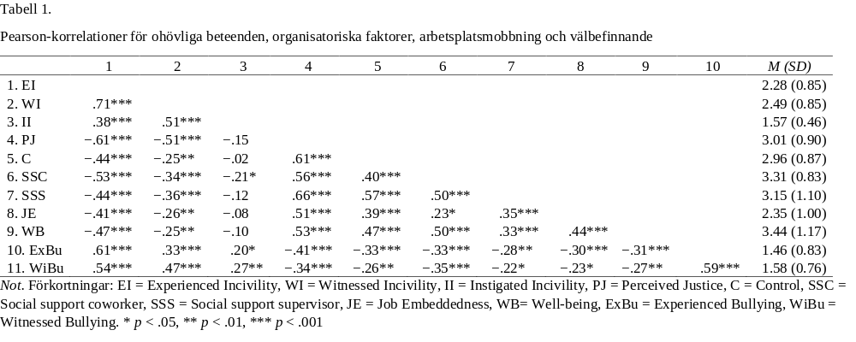
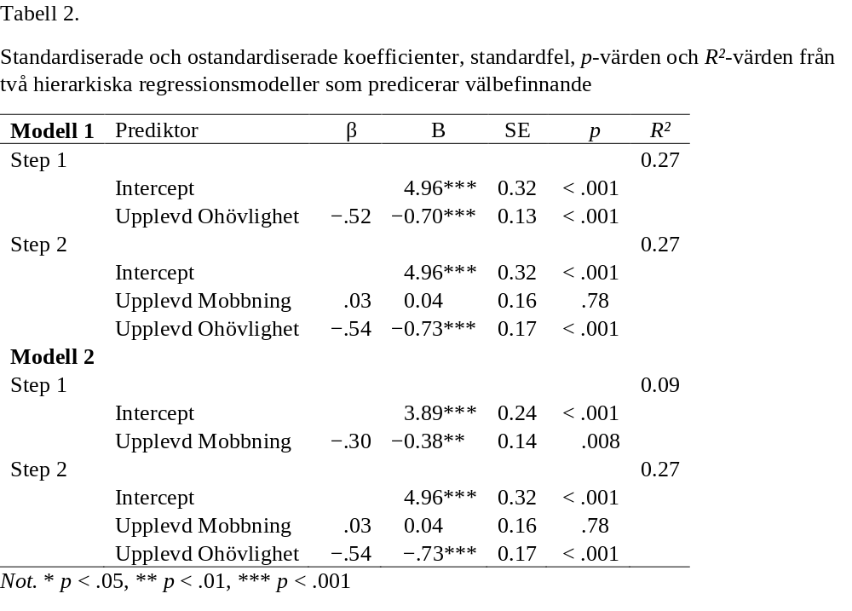
Ohövliga beteenden i arbetslivet, organisatoriska faktorer, arbetsplatsmobbning och välbefinnande: Resultat från en pilotstudie
Kristoffer Holm, Eva Torkelson, & Martin Bäckström
Ohövliga beteenden i arbetslivet kännetecknas av en låg intensitet, tvetydig avsikt att skada, samt att de bryter mot normer för ömsesidig respekt på arbetsplatsen (Andersson & Pearson, 1999). Ohövlighet skiljer sig på så vis från grövre former av kränkningar, där avsikten att skada är tydligare, och där beteendets intensitet kan vara mer påtaglig (Hershcovis, 2011).
Tidigare forskning har visat på samband mellan att ha utsatts för ohövlighet på arbetsplatsen, och att uppleva lägre nivåer av fysisk och mental hälsa (Lim m fl., 2008), samt lägre nivåer av välbefinnande (Holm m fl., 2015; Torkelson m fl., 2016). Det har emellertid inte undersökts om orsaken till de lägre nivåerna av hälsa och välbefinnande beror på det unika bidraget av ohövlighet, eller om det är en effekt av att de som utsatts för ohövlighet också kan ha utsatts för arbetsplatsmobbning.
Metod och Resultat
N = 120 respondenter (13 män, 106 kvinnor) via bekvämlighetsurval online
Frågor kring
  Upplevd, bevittnad och utövad ohövlighet (Cortina m fl., 2001)
  Upplevd rättvisa på arbetsplatsen (Ambrose & Schmike, 2009; Berthelsen m fl., 2014; Donovan m fl., 1998)
  Upplevd och bevittnad mobbning, kontroll och socialt stöd (Berthelsen m fl., 2014)
  Förankring i organisationen (Crossley m fl., 2007)
  Välbefinnande (Bech m fl., 2003)
Resultaten visade signifikanta interrelationer mellan ohövlighet, organisatoriska faktorer, arbetsplatsmobbning och välbefinnande
Resultat från hierarkiska regressionsanalyser visade även att upplevd ohövlighet förklarar unik varians i välbefinnande (ΔR² = .18), utöver bidraget från upplevd arbetsplatsmobbning (R² = .09)
De preliminära resultaten från pilotstudien tyder på att även lågintensiva negativa arbetsplatsbeteenden, såsom ohövlighet, kan bidra negativt till välbefinnande
Framtida forskning
Kommande steg är att pröva om upplevd ohövlighet är relaterat till lägre välbefinnande över tid
Även utforska om upplevd rättvisa medierar sambandet mellan bevittnad och utövad ohövlighet
Undersöka om kontroll, socialt stöd och förankring modererar relationen mellan bevittnad och utövad ohövlighet över tid
Undersöka om ohövlighet över tid är associerat med ökade nivåer av arbetsplatsmobbning
Kontakt:
Kristoffer Holm, Institutionen för psykologi, Lunds Universitet
Kristoffer.Holm@psy.lu.se

